Slide 1
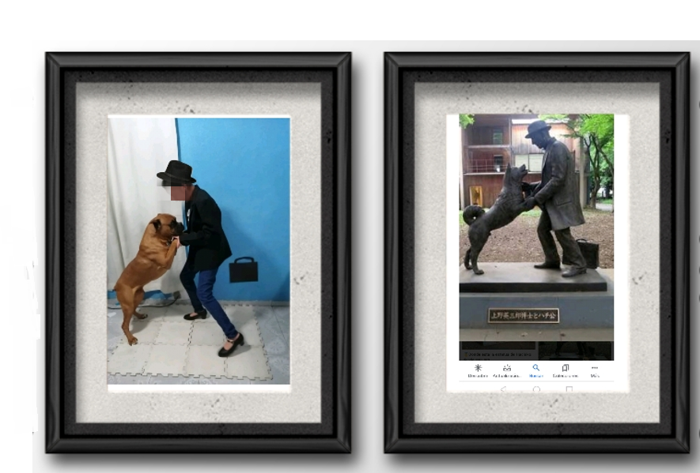
Astrid M. S.
1°D EST 55

Slide 2
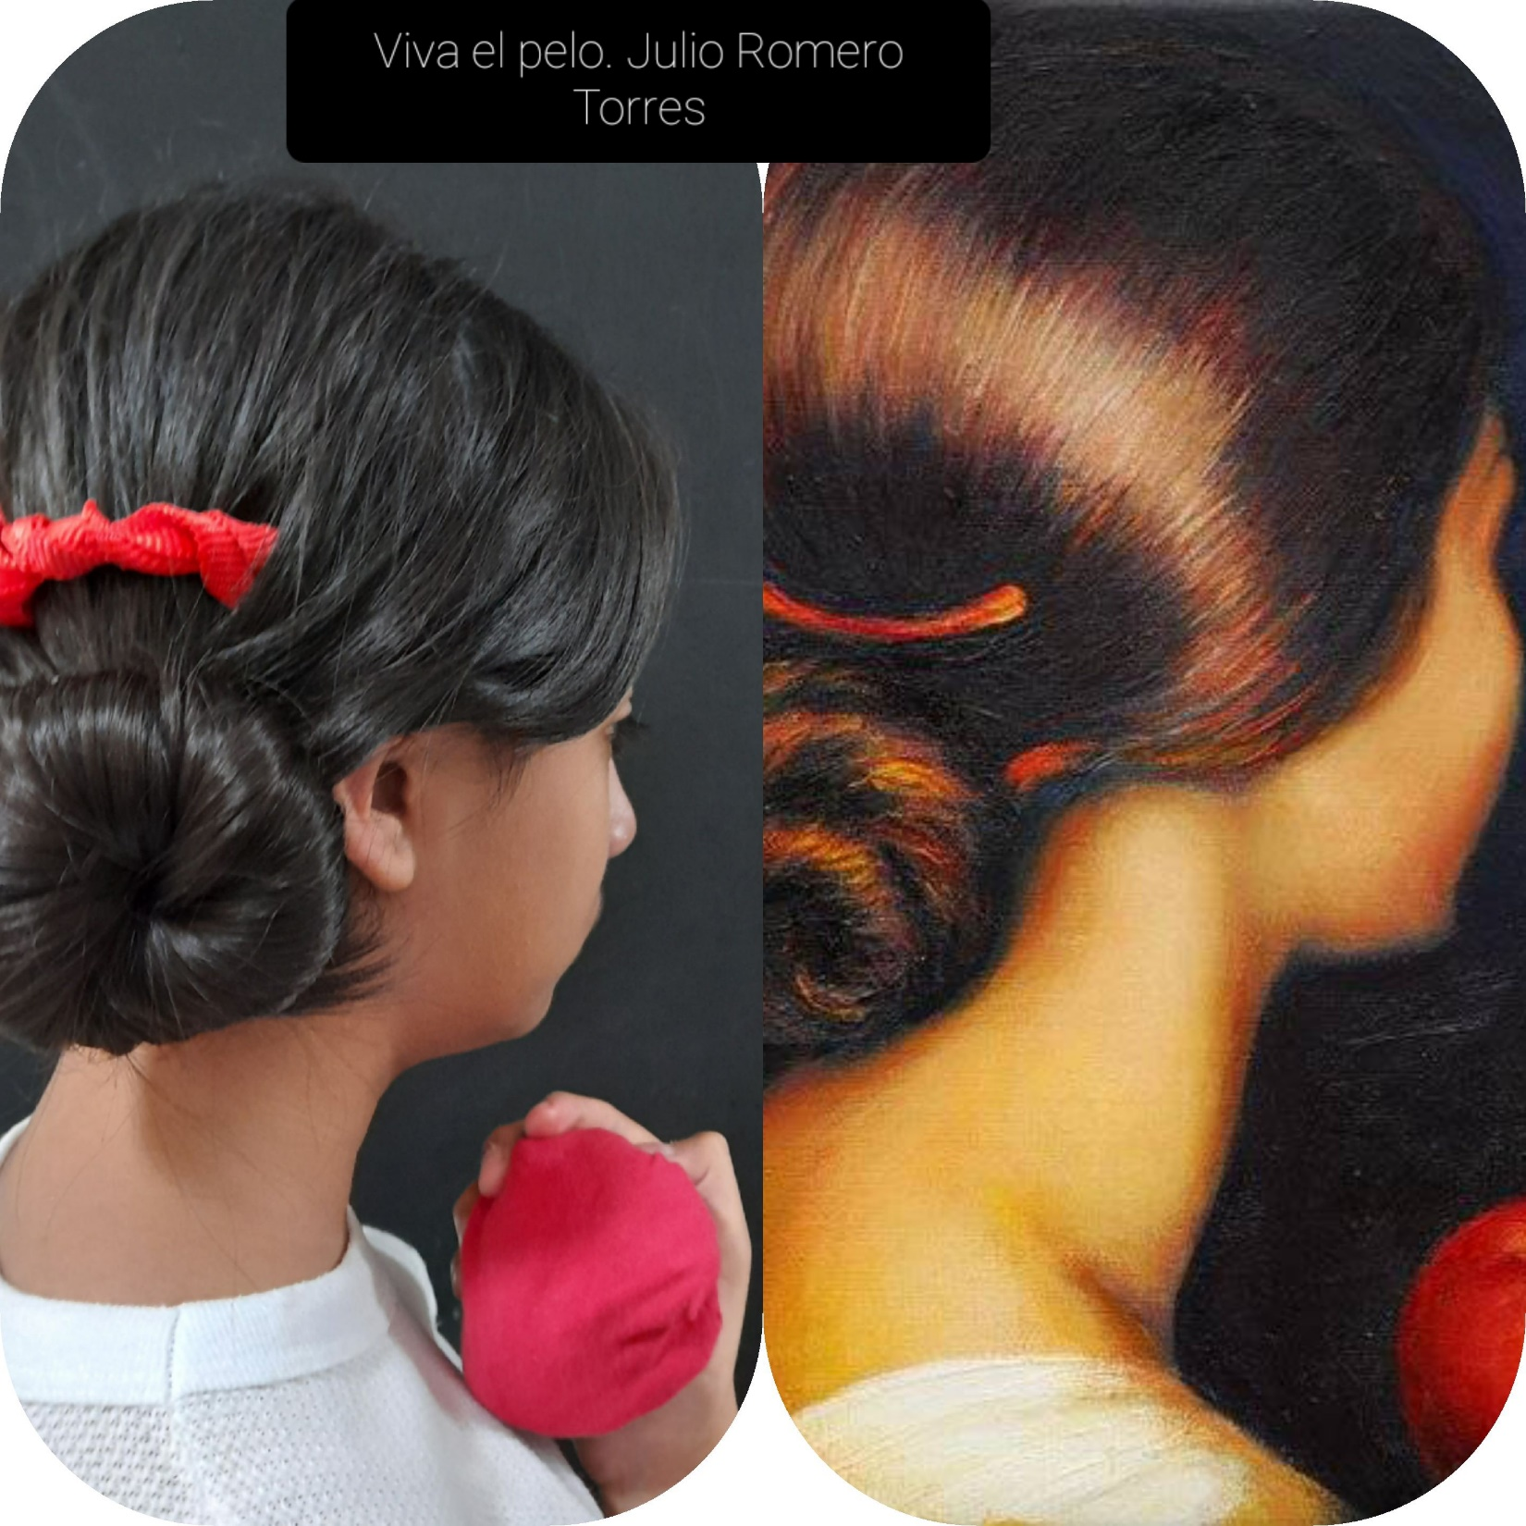
Valeria H. O.
1°E EST 55

Slide 3
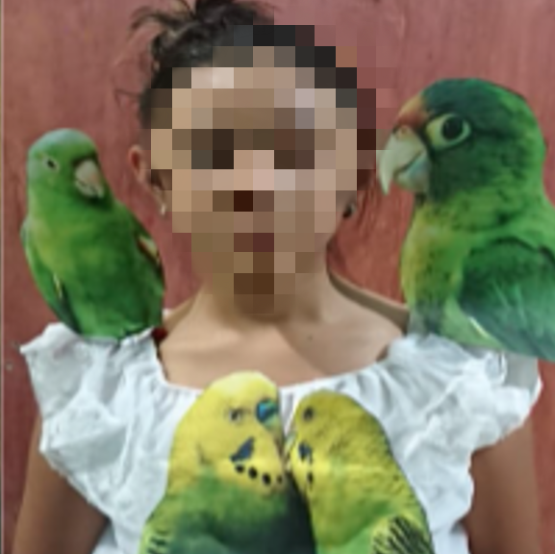
Dayzu B. E.
1°E EST 55

Slide 4
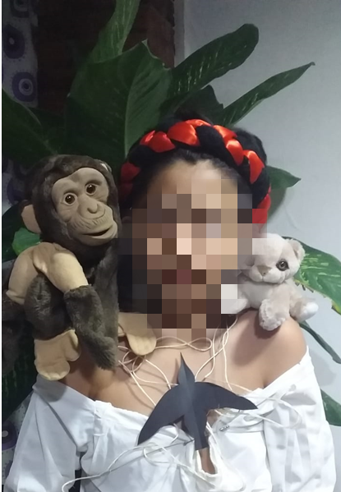
Ian G. C.
1°E EST 55

Slide 5
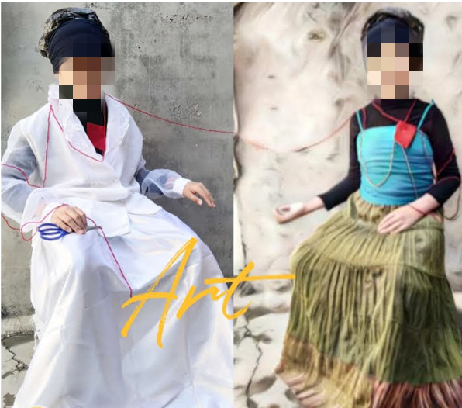
Ángel S. M.
1°F EST 110

Slide 6
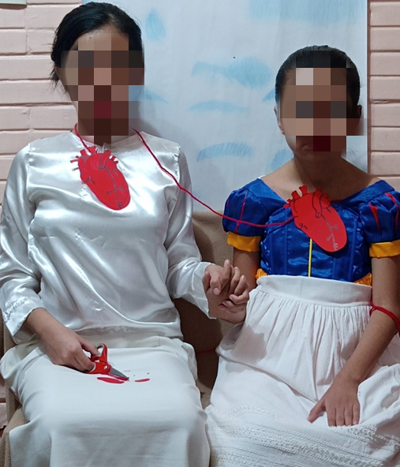
María J. P.
1°E EST 55

